Slide 1
Media Kreatif
Rancangan Storyboard

Slide 2
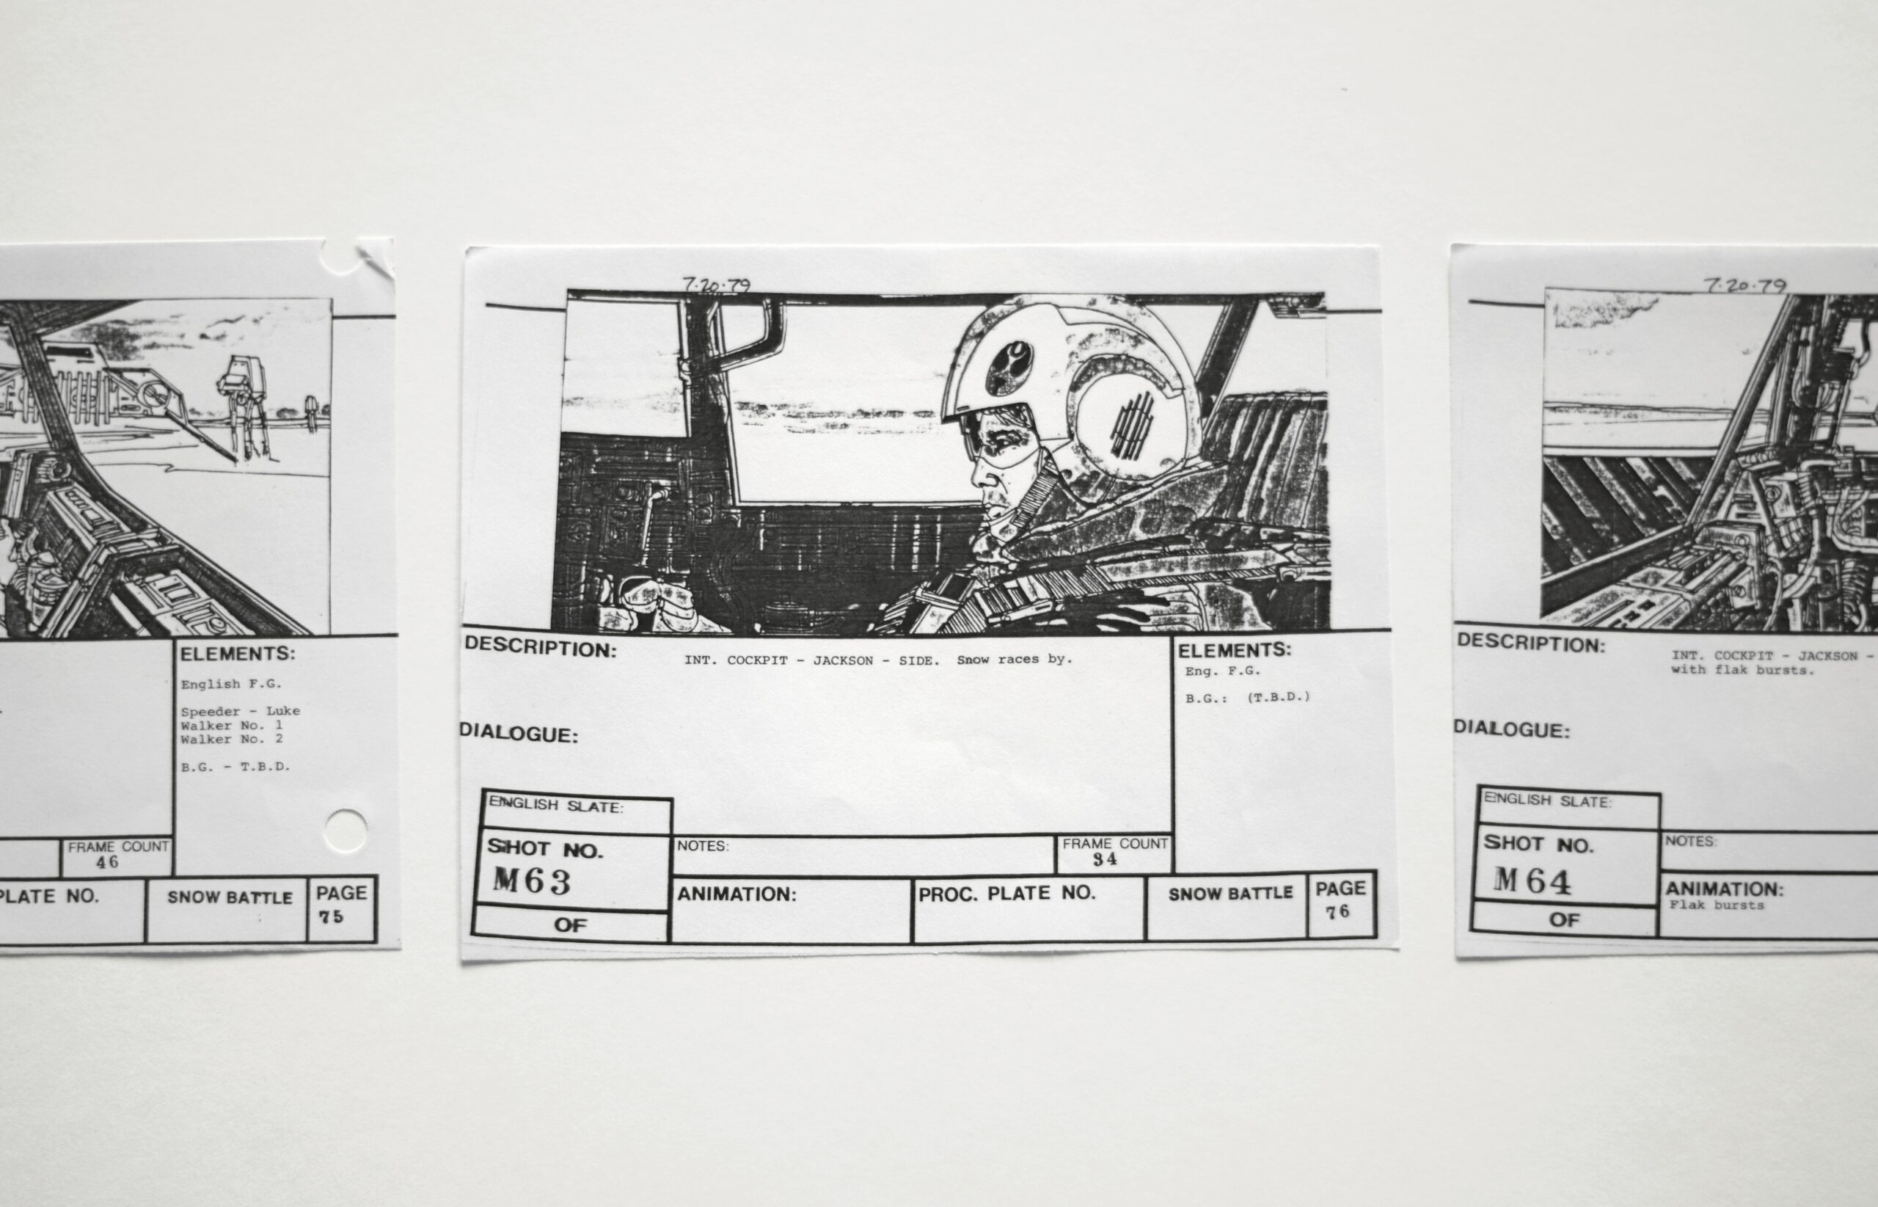

Slide 3
1. Pengertian Storyboard
Storyboard adalah sebuah media visual berupa serangkaian gambar atau ilustrasi yang mendeskripsikan urutan adegan dalam sebuah video, film, atau presentasi.
Secara sederhana, storyboard merupakan peta yang menggambarkan bagaimana alur cerita akan berkembang dalam bentuk gambar-gambar yang berurutan.
Setiap gambar dalam storyboard mewakili suatu adegan atau momen tertentu dalam video, lengkap dengan komposisi visual, sudut pandang kamera, gerakan, serta dialog.

Slide 4
2. Fungsi Storyboard
Pada dasarnya, fungsi utama dari storyboard adalah untuk merencanakan secara visual setiap aspek dari produksi video, sebelum masuk ke proses pengambilan gambar.
Lewat storyboard, tim kreatif dapat memiliki sudut pandang yang jelas tentang bagaimana setiap adegan akan terlihat sebelum produksi dimulai.
Hal ini tentu dapat membantu menghemat waktu dan mempercepat proses shooting.
Pasalnya, storyboard memungkinkan perencanaan yang lebih baik dalam video sebelum adegan difilmkan.
Selain itu, storyboard juga membantu memvisualisasikan alur cerita, menentukan urutan peristiwa, dan mengidentifikasi potensi masalah sebelum produksi berlangsung.
Dalam proses pembuatan iklan, beberapa contoh storyboard bahkan menjadi landasan kolaborasi dari berbagai aspek seperti penulisan script, desain, dan editor.
Dengan kata lain, storyboard berfungsi sebagai fondasi yang memungkinkan kolaborasi yang selaras untuk menghasilkan iklan digital yang menarik dan konsisten.
Secara keseluruhan, storyboard bukan hanya sekadar gambar-gambar acak semata.
Namun, lebih dari itu storyboard adalah media yang membantu menghubungkan konsep dengan eksekusi video.

Slide 5
CONTOH-CONTOH STORYBOARD

Slide 6
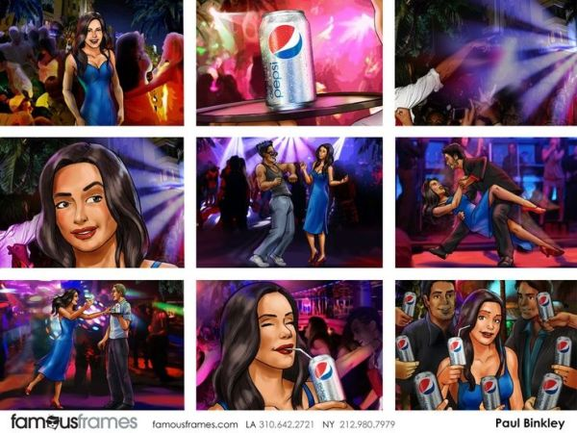
IKLAN PEPSI

Slide 7
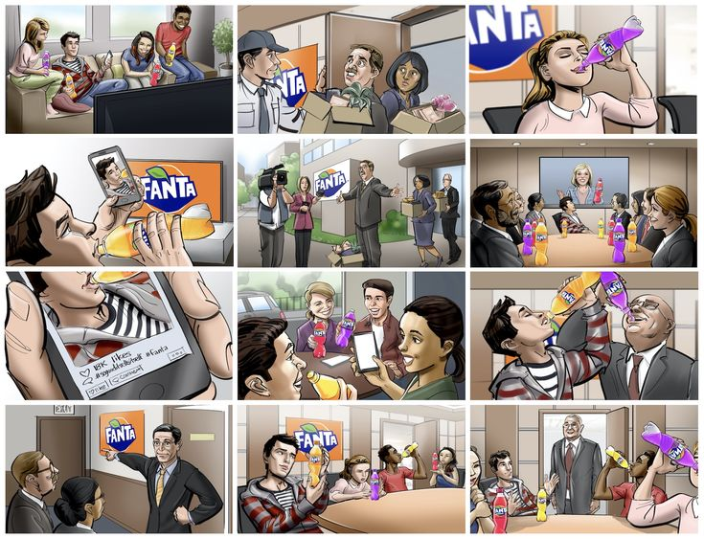
IKLAN FANTA

Slide 8
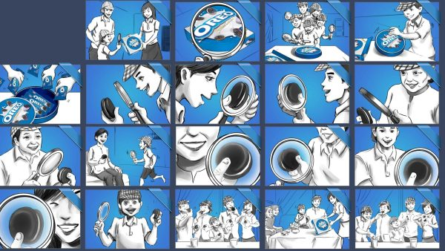
IKLAN OREO

Slide 9
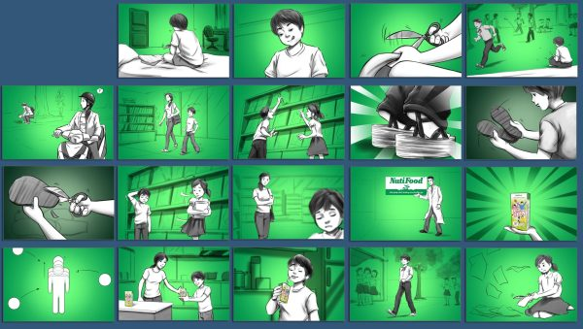
IKLAN NUTI FOOD

Slide 10
1. Visualisasi Narasi
Dengan storyboard, kreator dapat mengubah ide dan konsep mereka menjadi representasi visual yang nyata.
Hal ini membantu menggambarkan alur cerita, memastikan setiap momen ditangkap secara visual, dan memudahkan untuk mempertahankan narasi yang kohesif.
2. Penjelasan Visi Kreatif
Dalam kerjasama produksi video, penting untuk memastikan semua pihak yang terlibat memiliki pemahaman yang sama.
Storyboard berfungsi sebagai titik referensi yang menggabungkan visi sutradara, desainer, penulis, dan anggota tim lainnya, mengurangi kesalahpahaman dan memastikan arah yang seragam.
3. Perencanaan yang Efisien
Waktu dan sumber daya adalah hal yang sangat berharga dalam produksi video iklan.
Melalui contoh storyboard iklan, Anda dapat mengantisipasi potensi tantangan, mengidentifikasi kebutuhan logistik, dan melakukan penyesuaian sebelum produksi dimulai.
Hal ini menghasilkan proses syuting yang lebih lancar dan mengurangi risiko hambatan yang tak terduga.

Slide 11
4. Komposisi Visual
Storyboard membantu menentukan komposisi visual dari setiap adegan.
Mulai dari membingkai karakter dalam gambar hingga memilih sudut kamera, hal ini memungkinkan kreator untuk memaksimalkan estetika video.
5. Pengelolaan Anggaran
Beberapa contoh storyboard iklan bahkan dapat membantu dalam memperkirakan anggaran yang dibutuhkan untuk setiap adegan.
Ini membantu dalam perencanaan alokasi dana untuk lokasi, properti, kostum, dan peralatan, sehingga menghindari pemborosan dan memastikan pemanfaatan sumber daya yang optimal.
6. Umpan Balik dan Iterasi
Storyboard berfungsi sebagai media untuk umpan balik.
Dengan menyajikan rencana visual di awal proses, klien dapat memberikan masukan dan saran yang dapat diterapkan sebelum produksi dimulai.
7. Memperhalus Proses Penyuntingan
Ketika video diambil sesuai dengan storyboard, proses penyuntingannya menjadi lebih efisien.
Editor dapat mengikuti petunjuk visual yang diberikan dalam storyboard, memastikan bahwa produk akhir sesuai dengan narasi dan aliran yang diinginkan.

Slide 12
Terima Kasih

